Slide 1
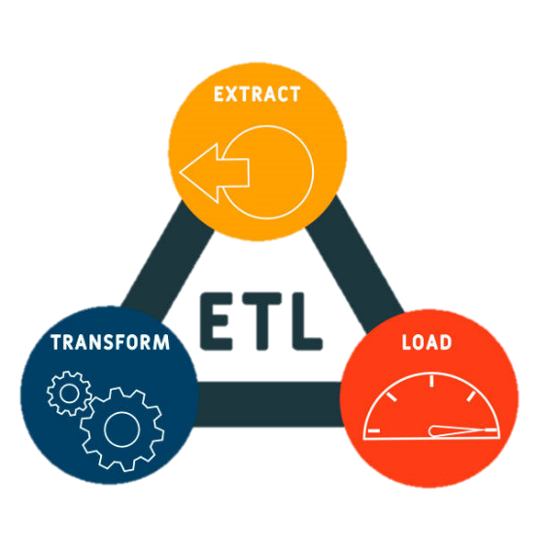


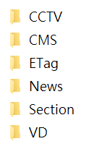

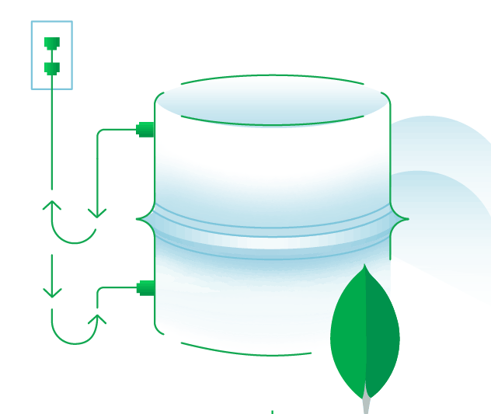
歷史資料產製現況
即時API
來源單位
Qnap Nas
Rsync
現況：
每天檢查前兩天的資料有沒有更新
歷史API
Mongo

Slide 2



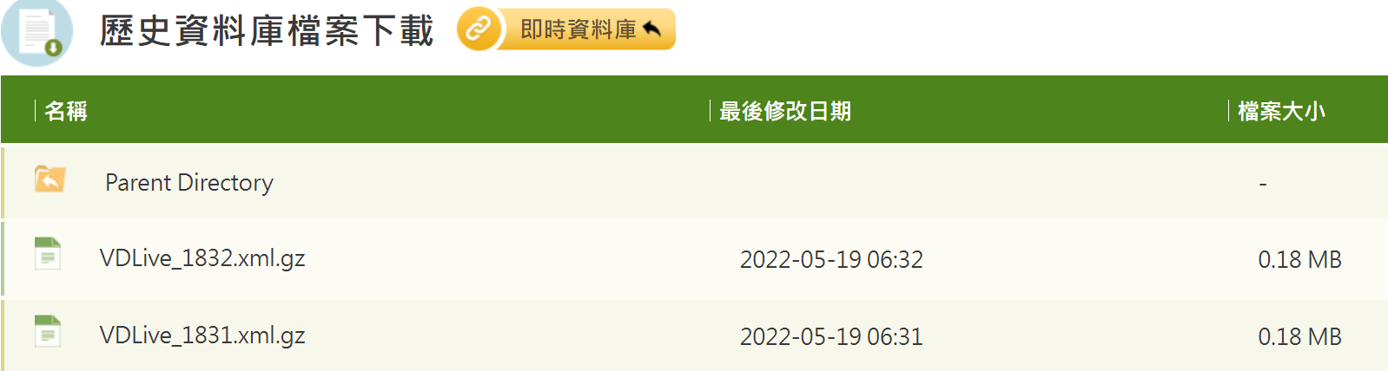
歷史資料補遺規劃
即時API
來源單位
資料不完整可能原因
Rsync
Nas
(X)
(X)
檢核資料完不完整
歷史API
1
2
3
Mongo
新規則：
1.每天檢查3天前的資料，用檔名確定有沒有漏檔
2.有缺漏的話透過高公局歷史檔案庫的下載連結
/motc20/VD/20220519/VDLive_1832.xml.gz，將檔案補回
3.原本ETL改為等上述流程跑完後再執行

Slide 3
步驟1.檢查檔案名稱，查出漏缺的時間
步驟2.依照漏缺時間，修改高公局的Domain，把檔案下載回來
VDLive_1200
.https://tisvcloud.freeway.gov.tw/history/motc20/VD/YYYYMMDD/VDLive_HHmm.xml.gz
VDLive_ 1201
VDLive_ 1202
VDLive_ 1203
VDLive_ 1204
※有可能來源也沒有資料可以抓
VDLive_ 1205
VDLive_ 1206
VDLive_ 1207
步驟3.建立成功補遺的紀錄
VDLive_ 1208
VDLive_ 1209
VDLive_ 1210
VDLive_ 1211
VDLive_ 1212
VDLive_ 1213

Slide 4
檔案夾規則
資料項目名稱 | 更新週期 | 資料檔案名稱
VD靜態資料 | 每天 | VD.xml
VD動態資料 | 1分鐘(註) | VDLive.xml
CCTV資料 | 每天 | CCTV.xml
CMS所在位置靜態資料 | 每天 | CMS.xml
CMS動態資料 | 2分鐘 | CMSLive.xml
eTag所在位置靜態資料 | 每天 | ETag.xml
eTag配對路徑靜態資料 | 每天 | ETagPair.xml
eTag配對路徑動態資料 | 5分鐘 | ETagPairLive.xml
機關發布路段基本資料 | 每天 | Section.xml
機關發布路段與基礎路段組合對應資料 | 每天 | SectionLink.xml
路段即時路況動態資料 | 1分鐘 | LiveTraffic.xml
機關路況壅塞水準定義基本資料 | 每天 | CongestionLevel.xml
機關發布路段線型圖資資料 | 每天 | SectionShape.xml
[VD資料夾內]
/YYYYMMDD/
VD_0000.xml.gz、VDLive_XXXX.xml.gz
[CCTV資料夾內]
/YYYYMMDD/
CCTV_0000.xml.gz
[CMS資料夾內]
/YYYYMMDD /
CMS_0000.xml.gz、CMSLive_XXXX.xml.gz
[ETag資料夾內]
/YYYYMMDD /
ETag_0000.xml.gz、ETagPair_0000.xml.gz、ETagPairLive_XXXX.xml.gz
[Section資料夾內]
/YYYYMMDD /
Section_0000.xml.gz、SectionLink_0000.xml.gz、SectionShape_0000.xml.gz、CongestionLevel_0000.xml.gz、LiveTraffic_XXXX.xml.gz

